Slide 1
6班 データ分析

Slide 2
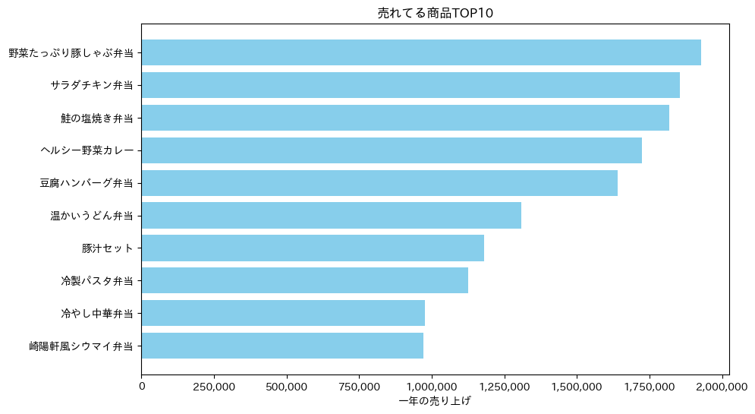
・売れてる商品トップ10(全体)
＝ 健康的な商品が売れている

Slide 3
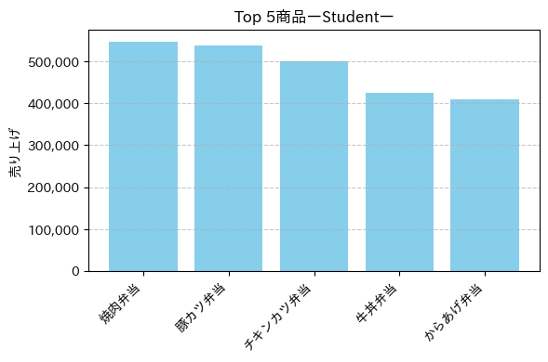
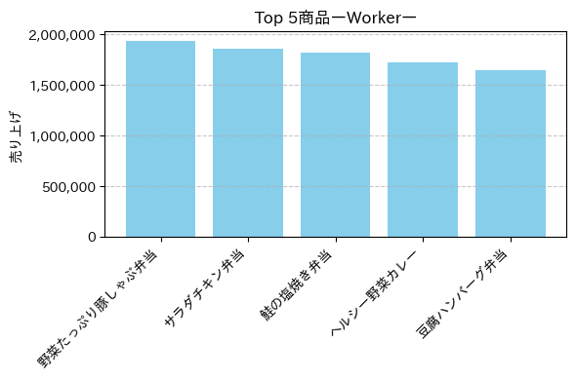
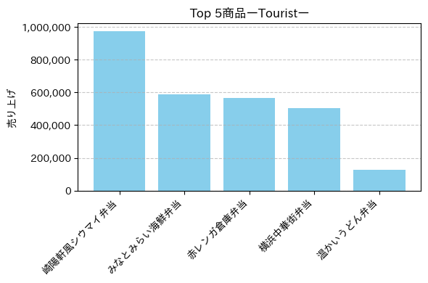
・買った人ごとの売り上げトップ5
student
＝お腹に溜まりやすい肉
を使った商品
worker
＝ ヘルシーな商品
= 全体の売り上げトップの
商品(前ページ参照)
の多くと一致している
＝ 店舗の顧客の
多くがworker??
tourist
＝ 横浜にちなんだ商品

Slide 4
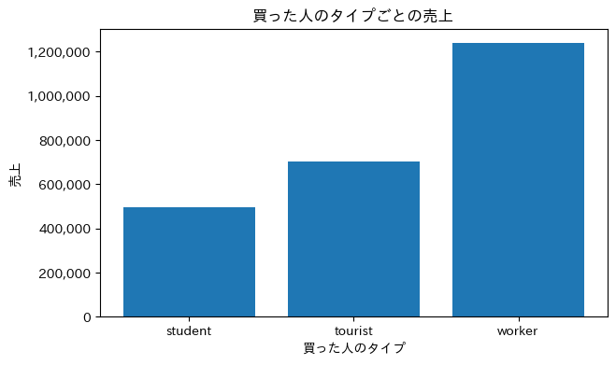
・買った人ごとの売り上げ
＝全体の売り上げのうち、どのタイプの人の売り上げが多いか
＝ 予想通り「worker」が多い
＝ 現状、この店舗のボトムは「worker」

Slide 5
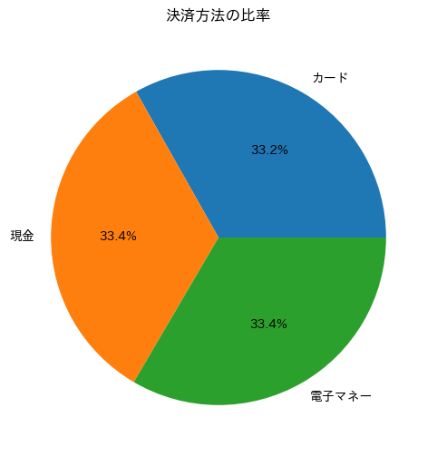
・決済方法の比率

Slide 6
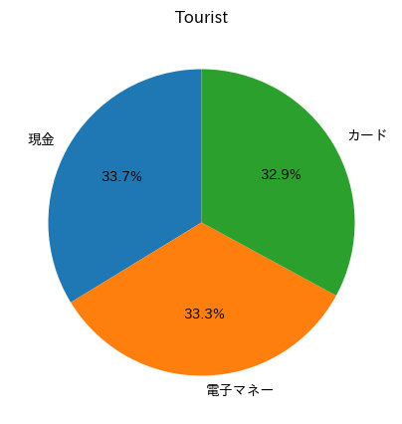
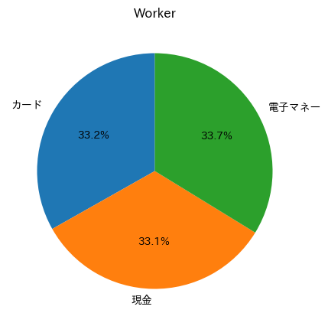
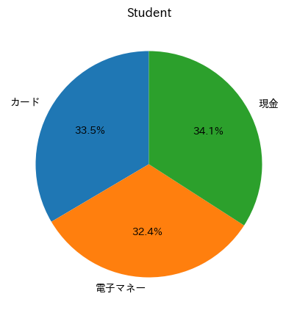
・決済方法の比率(それぞれ)

Slide 7
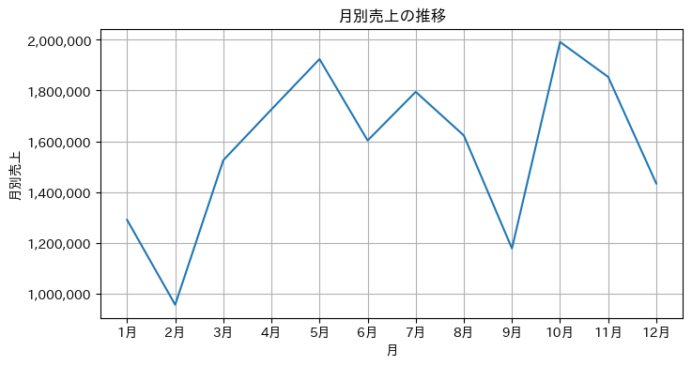
・月毎の売り上げ合計の推移

